Slide 1
Tema 1 ¿Qué es la robótica?
Antecedentes
Historia de la robótica
Aplicaciones actuales
Elementos de un sistema robótico

Slide 2
¿Qué es la robótica?
Definición clásica (DRAE, 2015)
Técnica que aplica la informática al diseño y empleo de aparatos que, en sustitución de personas, realizan operaciones o trabajos, por lo general en instalaciones industriales
Conceptos clave
Técnica
Informática
Sustituye al hombre
Definición incompleta

Slide 3
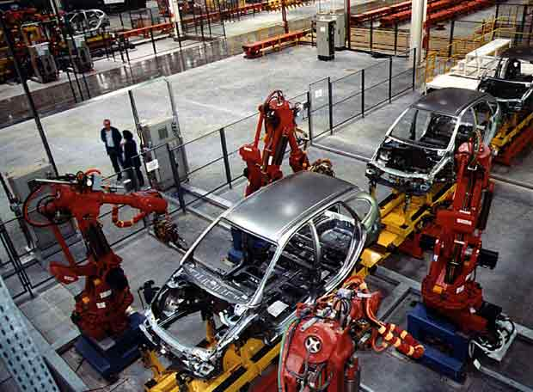
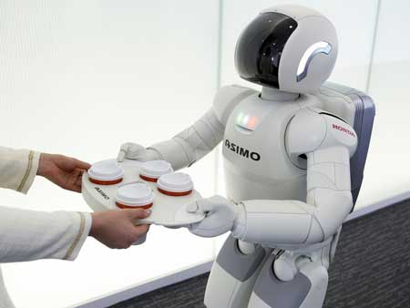
¿Qué es la robótica?
Robótica industrial
Robótica de servicios
Definición clásica (DRAE)
Instalaciones industriales y cadenas de producción
Tareas totalmente repetitivas
No se ajustan a la definición clásica
Aplicaciones modernas (desde mediados de los 90)
Necesidad de adaptación a tareas no repetitivas

Slide 4
¿Qué es la robótica?
Definición más general (Peter Corke, 2011)
Un robot es una máquina que puede sentir pensar actuar para conseguir un objetivo predefinido.

Slide 5
1.1 antecedentes
Autómatas
Máquinas automáticas

Slide 6
Antecedentes: Mitos de la antigüedad
Mito griego:
Talos, el gigante de bronce
Mito moderno:
Frankenstein

Slide 7
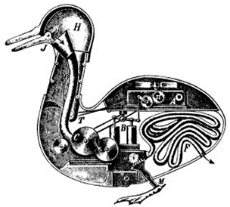
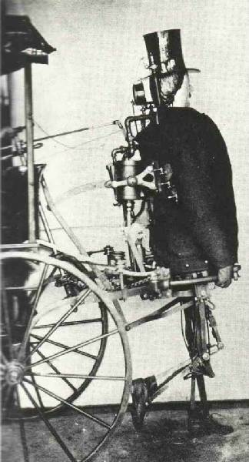
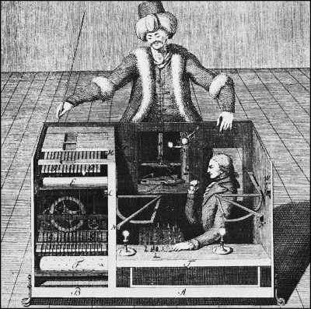
Autómatas
El hombre de palo (s. XVI)
Juanelo Turriano
El pato (1738)
Jacques de Vaucanson
El hombre de vapor (1868)
Zadoc P. Dederick
El turco (ajedrecista) (1770)
Wolfgang von Kempelen

Slide 8
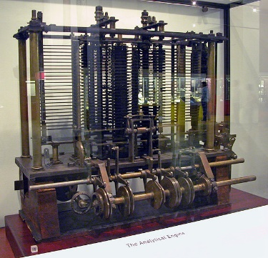
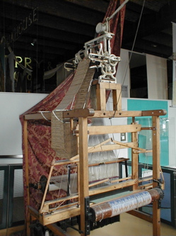
Máquinas automáticas
Telar programable (1801)
Joseph Marie Jacquard
Máquina analítica (1835)
Charles Babbage

Slide 9
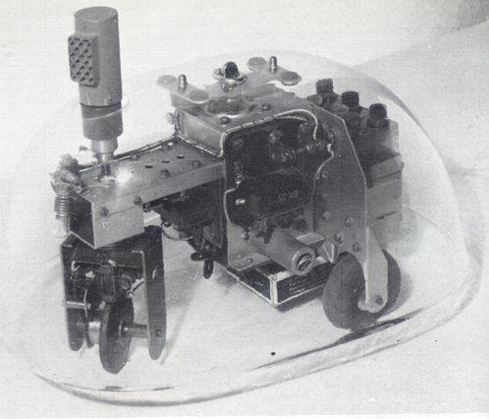
¿Máquina automática o primer robot de la historia?
Tortugas de William Grey Walter

Slide 10
1.2 HISTORIA DE LA ROBÓTICA
UNIMATE: El primer robot industrial
Stanford Cart
Shakey
ASIMO
IARC
Sojourner
AIBO
Canadarm2
Retos DARPA

Slide 11
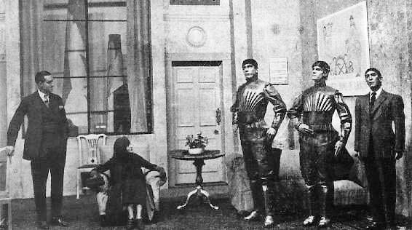
Orígenes de la robótica
La palabra robot procede del término checo robota, que significa trabajos forzados.
Creada por Karel Čapek en 1921 para su obra de teatro Robots Universales Rossum.

Slide 12
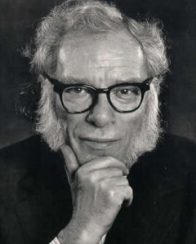
Orígenes de la robótica: el papel de la ciencia-ficción
Isaac Asimov está considerado como el ‘Padre de la Robótica’ (él mismo creó dicha palabra).
Escribió multitud de novelas relacionadas con ella y creo las ‘Tres Leyes de la Robótica’
 | 1ª Ley Un robot no debe hacer daño a un ser humano o, por inacción, permitir que un ser humano sufra daño. 2ª Ley Un robot debe obedecer las órdenes dadas por los seres humanos, excepto si estas órdenes entrasen en conflicto con la 1ª Ley. 3ª Ley Un robot debe proteger su propia existencia siempre que esta protección no entre en conflicto con la 1ª o la 2ª Ley.

Slide 13
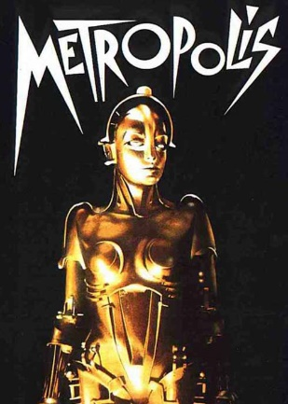
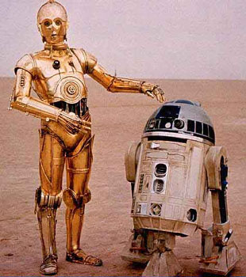
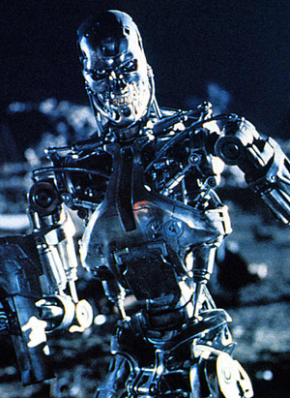
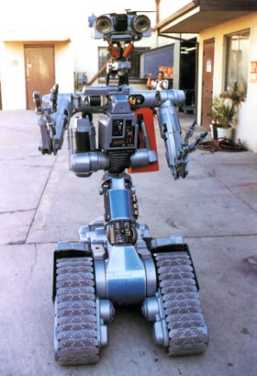
Orígenes de la robótica: el papel de la ciencia-ficción
La robótica y el cine
Metropolis (1927)
Star Wars (1977)
Terminator (1984)
Cortocircuito (1986)
Robocop (1987)
Yo, robot (2004)
Acero puro (2011)
Chappie (2015)
…

Slide 14
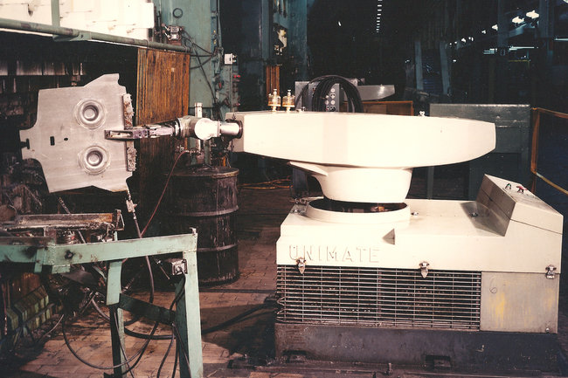
UNIMATE (1954)
Primera patente de un robot industrial
Creador: George C. Devol
Brazo mecánico con pinza en el extremo, montado sobre guías y programado en un tambor magnético
Utilizado para manipular piezas metálicas de fundición con temperaturas extremadamente altas

Slide 15
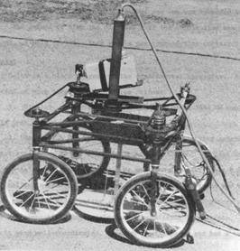
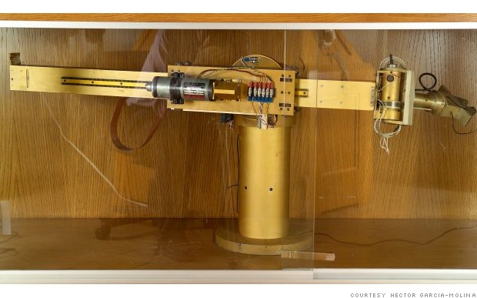
Hitos de la robótica
Stanford Cart (1960)
Prototipo para el estudio de la teleoperación de robots móviles
Stanford Arm (1969)
Primer robot controlado mediante un computador electrónico

Slide 16
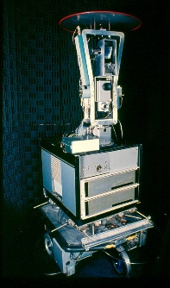
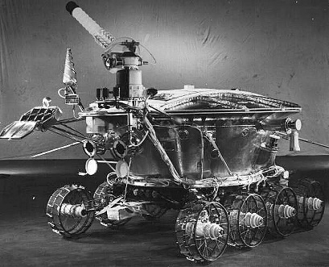
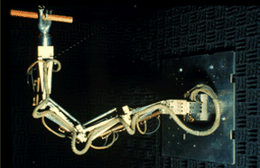
Hitos de la robótica
Shakey (1970)
Primer robot con capacidad para razonar autónomamente sobre su entorno
Lunokhod I (1970)
Primer rover lunar (teleoperado desde la tierra)
Robot de accionamiento directo (1981)
Sin mecanismos de transmisión (poleas, correas…)

Slide 17
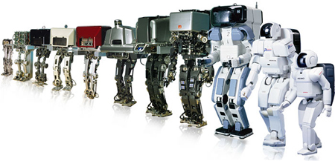
Hitos de la robótica
Robots humanoides de Honda (1986)
1986 – 1993: Serie E
1993 – 2000: Serie P
2000 – : ASIMO

Slide 18
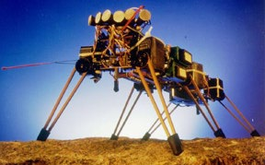
Hitos de la robótica
Genghis (1989)
Microrrobot hexápodo
Alta integración sensorial
IARC (1990-)
Competición de robótica aérea
Actualmente (2015) en su 7ª misión
RobotTuna (1996)
Primer robot que imitaba los movimientos de un pez
Robótica bioinspirada

Slide 19
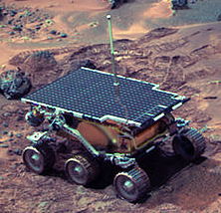
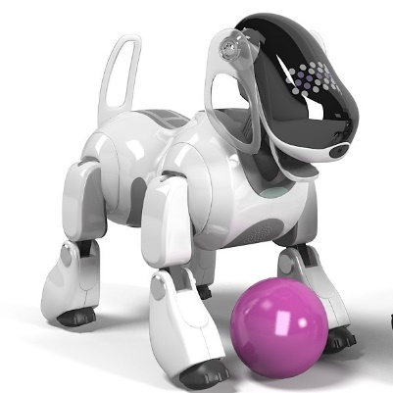
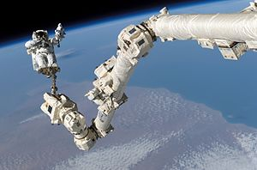
Hitos de la robótica
Sojourner (1997)
Primer rover marciano
Realizaba las órdenes de modo autónomo
AIBO (1999)
Robot mascota de SONY
Avance de interacción humano-robot (HRI)
Canadarm2 (2001)
Brazo flexible robótico de la Estación Espacial Internacional

Slide 20
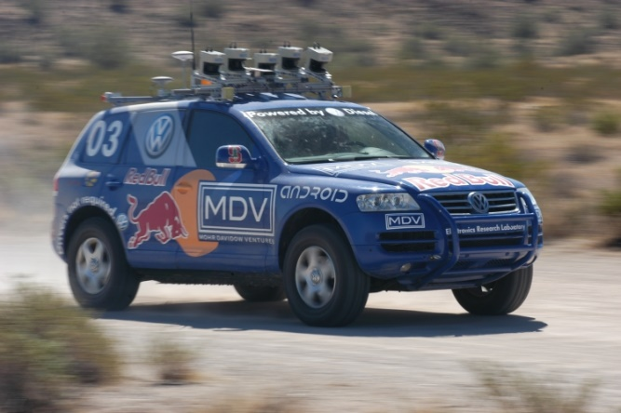
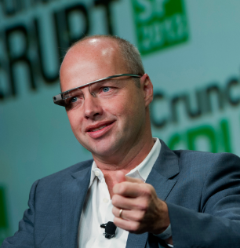
Retos DARPA
Agencia de Proyectos de Investigación Avanzados de Defensa de Estados Unidos
DARPA Grand Challenge (2004-2005)
Coche de conducción autónoma
Ganador Stanford University (Prof. Sebastian Thrun)

Slide 21
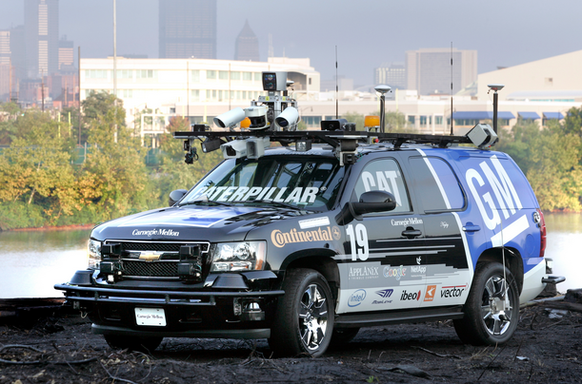
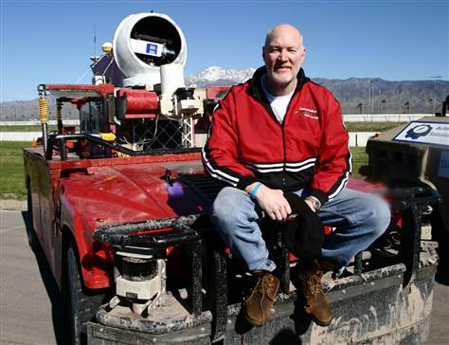
Retos DARPA
DARPA Urban Challenge (2007)
Coche autónomo en entornos urbanos
Ganador Carnegie Mellon University (Prof. William “Red” Whittaker)

Slide 22
Retos DARPA
DARPA Robotics Challenge (2013-2015)
Propiciado por el terremoto/tsunami de Fukushima que dañó los reactores de una central nuclear.
Tareas que un robot debería realizar en ese entorno:
Conducir un vehículo hasta la zona
Salir del vehículo
Abrir puertas y pasar por ellas
Localizar y cerrar válvulas
Hacer agujeros en paredes
Posibilidad de elegir
Limpiar escombros del suelo
Caminar sobre terreno inestable
Subir escaleras

Slide 23
Retos DARPA

Slide 24
Retos DARPA
Vencedor: DRC-HUBO
Colaboradores
KAIST: Korea Advanced Institute of Science and Technology, Daejeon, Corea del Sur
Rainbow Co.
Dos posiciones
De pie: habilidad de caminar sobre dos piernas
Arrodillado: para una mayor velocidad puede rodar sobre unas ruedas laterales

Slide 25
1.3 robótica en la actualidad
Robótica industrial
Robótica de servicios
Problemática
Aplicaciones

Slide 26
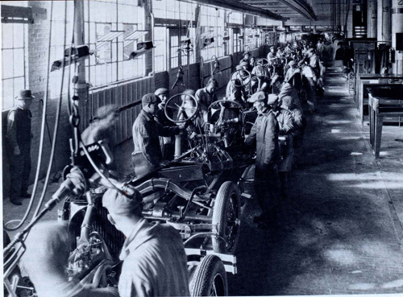
Robótica Industrial
Principal actividad de la robótica en nuestras vidas: manufactura en cadenas de producción
Posibilita las economías de escala → abaratamiento
Sustituye al hombre

Slide 27
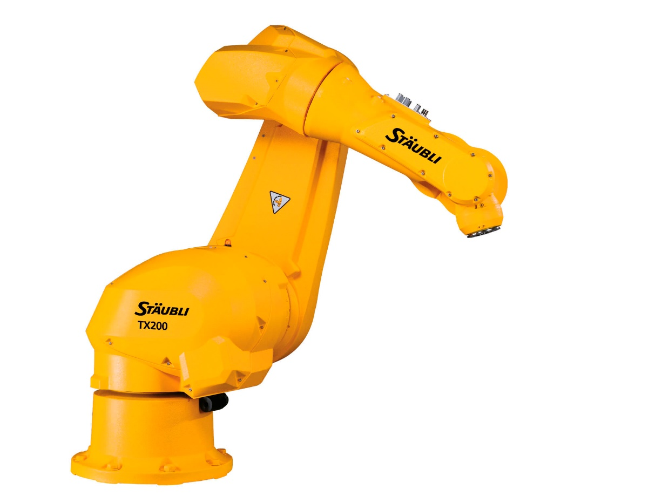
Robótica Industrial
Al sustituir al hombre, se diseño a su imagen: robot antropomórfico (brazo robótico)
Por ejemplo: robots Stäubli de las series RX y TX

Slide 28
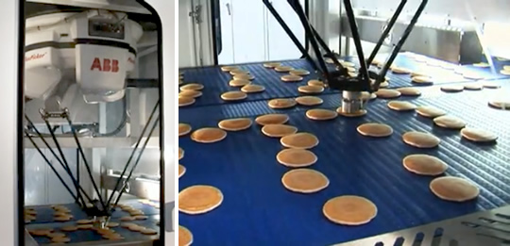
Robótica Industrial
Existen otras configuraciones muy utilizadas:
Por ejemplo cinemática paralela: Flex Picker de ABB

Slide 29
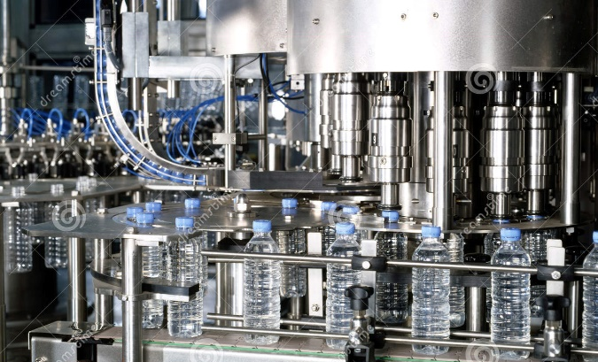
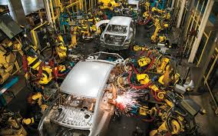
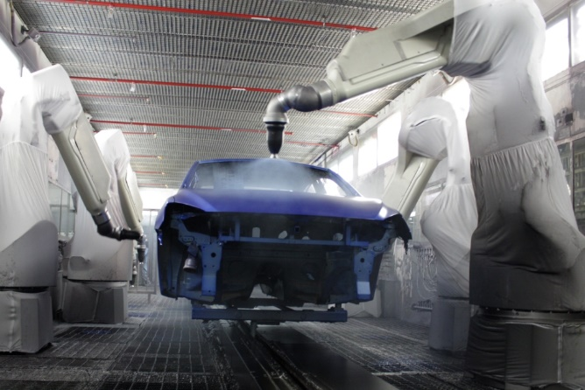
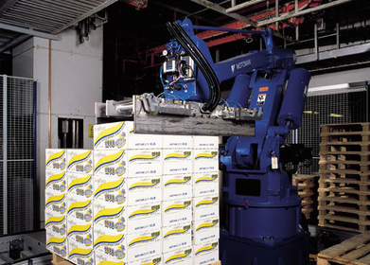
Robótica Industrial
Numerosas aplicaciones y especializaciones
Embotellado
Soldadura
Pintura
Paletizado

Slide 30
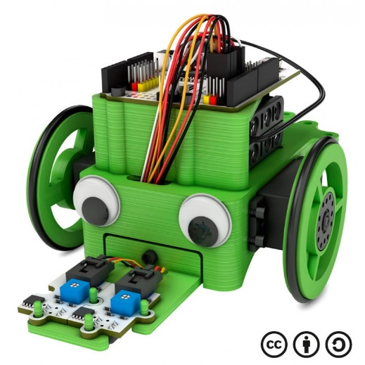
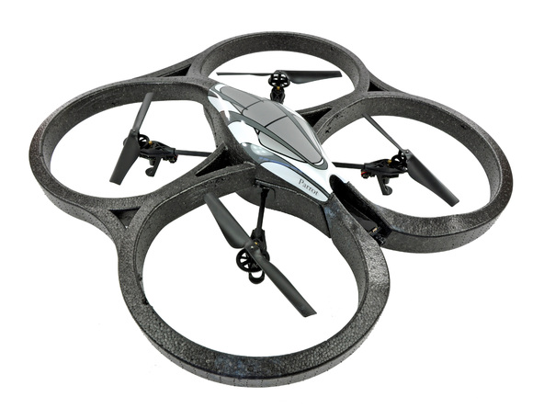
Robótica de servicios
Realizar tareas de forma automática (no necesariamente en entornos industriales)
Suelen disponer de mecanismos de locomoción
Tierra (robots autónomos): ruedas, patas, orugas
Aire (drones o UAV): hélices, reactores
Agua (AUV): hélices

Slide 31
Problemática
Tiene que ver con los tres conceptos introducidos en la definición
Actuar → Implica desplazarse y/o manejar otros objetos o interactuar con personas
Sentir → Implica conocer el estado del robot y del entorno en todo momento
Pensar → Significa ser capaces de decidir cómo hay que actuar en base a lo que se ha sentido para conseguir el objetivo deseado

Slide 32
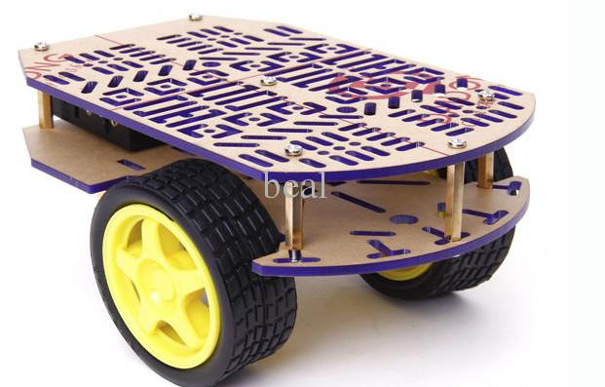
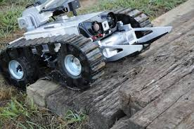
Actuar
Mecanismo de locomoción
Debe adecuarse al entorno por el que hay que desplazarse
En un suelo liso (edificio) podemos utilizar mecanismos de ruedas sencillos
En un suelo muy rugoso (escombros) necesitaremos sistemas más complejos y robustos

Slide 33
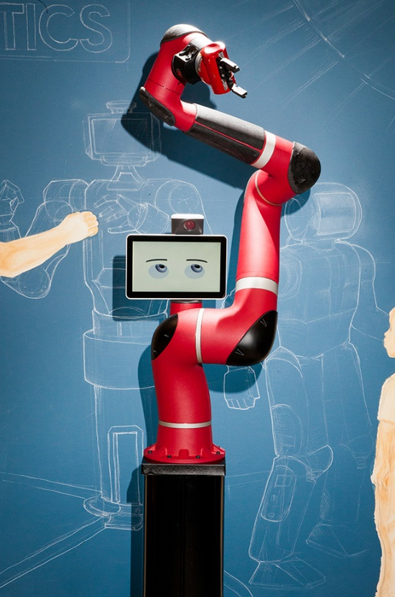
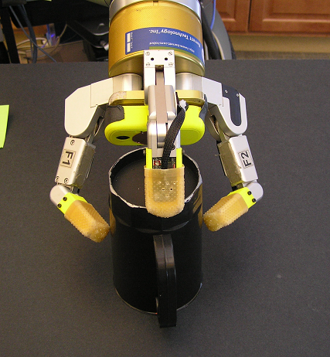
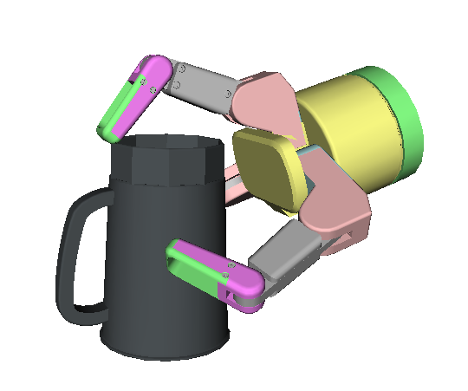
Actuar
Brazos
Manos/pinzas/ventosas
Interacción con el entorno
Transporte de objetos
Manipuladores industriales
Mecanismos de agarre
Orientación
Puntos de contacto

Slide 34
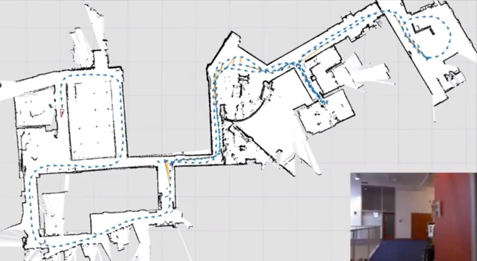
Sentir
Localización y Mapeado Simultáneo (SLAM)
Información sensorial (ultrasonidos, láser, etc.)

Slide 35
Pensar
Utilizando las dos capacidades anteriores:
Recibimos información de los sensores
Actuamos sobre el entorno (e.g. desplazamiento)
Razonamos cómo actuar sobre el entorno dada la información sensorial para realizar una tarea
Adaptabilidad a entornos no estructurados
Versatilidad en cuanto a las tareas realizables
Agricultura
Rescate
Limpieza
Reconocimiento
Transporte
Cirugía
Exploración espacial
···

Slide 36
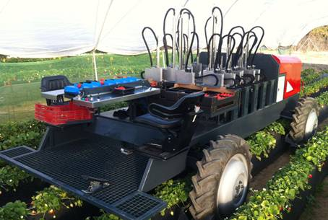
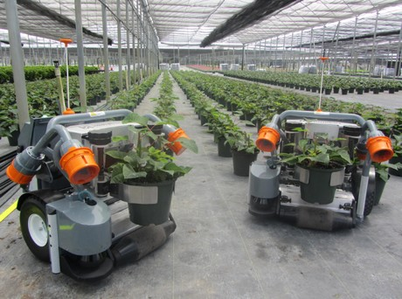
Aplicaciones Agricultura
Recolección
Uva
Oliva
Fresa
Cereal
…
Viveros automáticos

Slide 37
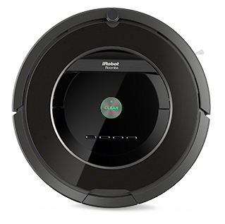
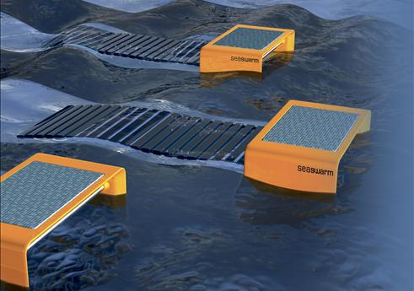
Aplicaciones Limpieza
Limpieza del hogar
Limpieza de superficies marinas
Roomba (iRobot)
Seaswarm (MIT)

Slide 38
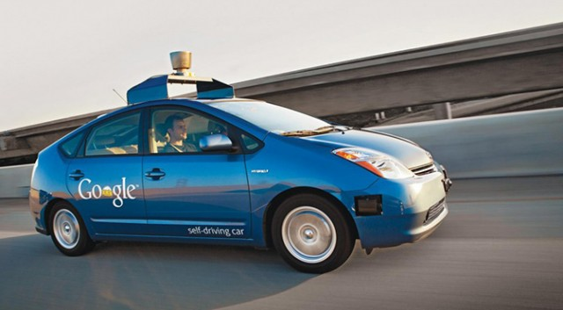
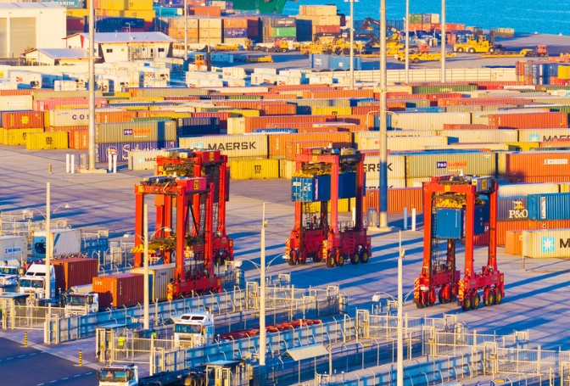
Aplicaciones Transporte
Transporte de pasajeros
Transporte de mercancías
Google Car (Toyota Prius)
Google Car
(Diseño propio)
Kalmar
Amazon PrimeAir

Slide 39
Aplicaciones Almacenes automáticos
Robots cartesianos
Robots móviles
Antil Robotics
Enormes estructuras robóticas de desplazamiento lineal
KIVA Systems
Cientos de robots móviles coordinados por software

Slide 40
Aplicaciones Reconocimiento
Dante Volcanes
Versatrax Tuberías
Bruie Océanos

Slide 41
Aplicaciones Exploración espacial
Rovers (vehículos todoterreno) en Marte
Opportunity, Spirit (2004)
Curiosity (2010)
Sojourner (1997)

Slide 42
Aplicaciones Exploración espacial
Rovers (vehículos todoterreno) en Marte
Opportunity, Spirit (2004)
Curiosity (2012)
Sojourner (1997)

Slide 43
Aplicaciones Robots bioinspirados
Ápodo (Serpiente)
Hexápodo (Lagarto)
Cuadrúpedo (Caballo)
Bípedo (humanoide)

Slide 44
Aplicaciones Cirugía
Da Vinci
Reduce la invasividad de la operación
Elimina la vibración de la mano del cirujano

Slide 45
Aplicaciones Otras
Entretenimiento: Pleo, KeepOn, RoboSapien.
Colaborativos: CoCoRo, Harvard TERMES, Swarmanoid, RoboSoccer.
Vigilancia: Knightscope K5, PatrolBot, SDR Mastiff.
Militares: Foster-Miller TALON.
Detección de explosivos: iRobot Packbot.
Asistencia: TAO7, iBot Mobility System.
Guías de museo: REEM, Minerva.
…

Slide 46
Un robot en cada casa
Bill Gates, 2007
“Cuando veo las tendencias que comienzan a surgir, puedo visionar un futuro en el que los sistemas robóticos estarán en todas partes de nuestra vida diaria.”
“Los retos a los que se enfrenta la industria de la robótica son similares a los que acometimos en la informática tres décadas atrás.”
A robot in every home, Bill Gates. Revista Scientific American, Enero de 2007

Slide 47
Previsiones económicas
The rise of robots, Boston Consulting Group, 2014

Slide 48
Elementos de un sistema robótico

Slide 49
Elementos de un sistema robótico
Alimentación
Baterías con alta densidad de carga
Generalmente Li-Ion ó Li-Po
Circuitos reguladores de tensión
Desde 3.3V hasta 15V
Etapa de potencia
Alimenta elementos que demandan más potencia como servos o motores partes móviles)
Etapa de control
Alimenta los dispositivos puramente electrónicos

Slide 50
Elementos de un sistema robótico
Percepción (sentir)
Sensores internos
Dan información acerca del estado del robot
Ejemplos: encoders, brújulas, medidor de carga de baterías...
Sensores externos
Dan información acerca del entorno del robot
Ejemplos
Pulsadores
Ultrasonidos
Cámaras

Slide 51
Elementos de un sistema robótico
Actuadores (actuar)
Generan el movimiento en un robot
Motores DC
Servos
Pistones hidráulicos
Realizan tareas de manipulación
Agarre
Estructura mecánica
Da soporte físico a todo el robot
Debe ser ligera y compacta

Slide 52
Elementos de un sistema robótico
Controlador (pensar)
Recibir la información de sensores (sentir)
Analizar la situación del robot y su entorno (pensar)
Enviar comandos a los actuadores (actuar)
Comunicarse con otros dispositivos
Ser comandado a distancia
Enviar información de su estado/entorno
Ejemplos
Microcontroladores: PIC16F84
Microprocesadores: Motorola 68000

Slide 53
Elementos de un sistema robótico
Elemento cada vez más importante
Robótica cooperativa
Robots de vigilancia (detección de incendios)
Búsqueda y rescate
Tipos
Inalámbrica
WiFi (IEEE 802.11x)
Bluetooth
ZigBee
Por cable
CAN-BUS
I2C
USB
RS-232

